Slide 1
VALPARAISO Y LA
GLOBALIZACIÓN 4.0

Slide 2
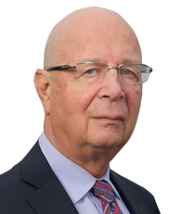
Davos, Suiza. Enero 2019

Slide 3
La globalización es un proceso económico, tecnológico, político, social, empresarial y cultural
¿ Cuál fue la Globalización 1.0 ?

Slide 4
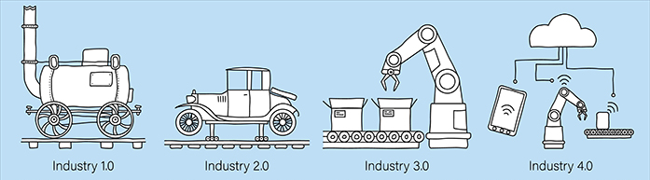
VAPOR (STEAM)
¿ Cuando llegó el Vapor a Chile ?

Slide 5
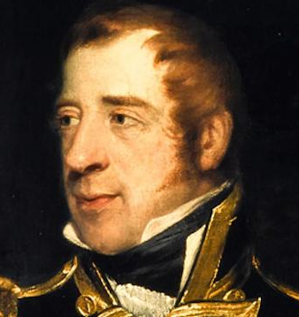
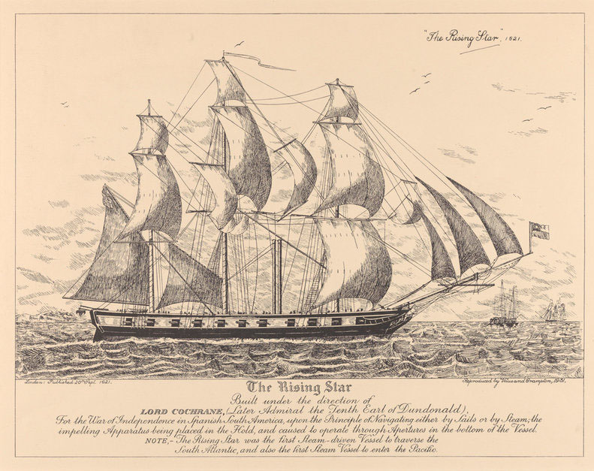
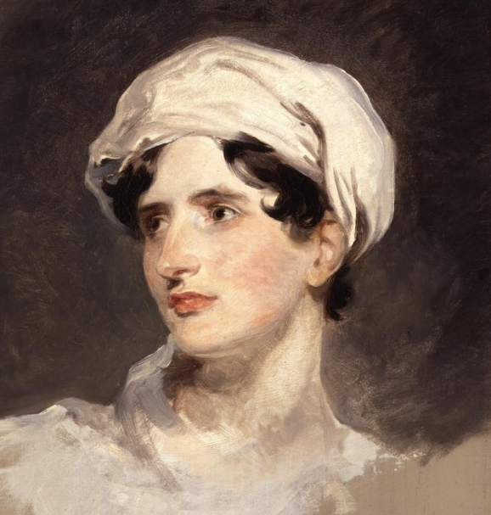
En Abril de 1822 a Valparaíso: “Estrella Naciente”
Lord Thomas Cochrane
Maria Graham

Slide 6
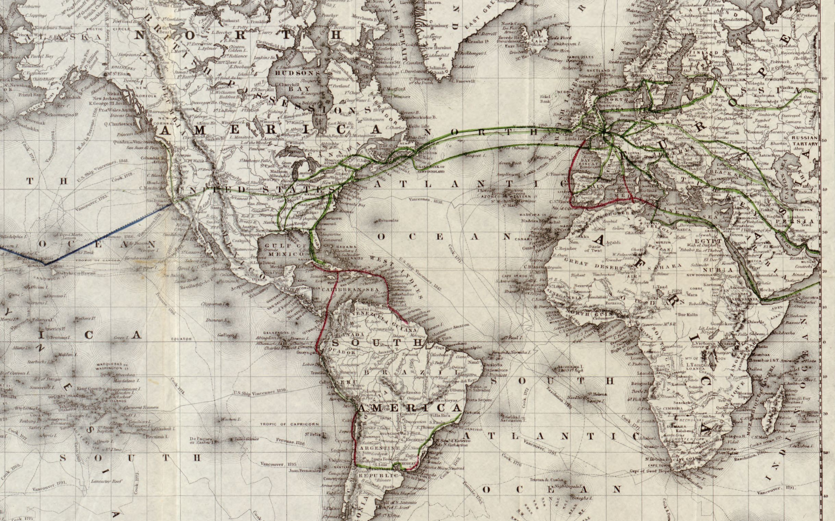
1871
Puerto
Datos

Slide 7
“Valparaíso es un testimonio excepcional de la fase temprana de globalización, a fines del siglo XIX, cuando se convirtió en el puerto comercial líder de las rutas marítimas de la costa del Pacífico de Sudamérica.”
criterio (iii)

Slide 8
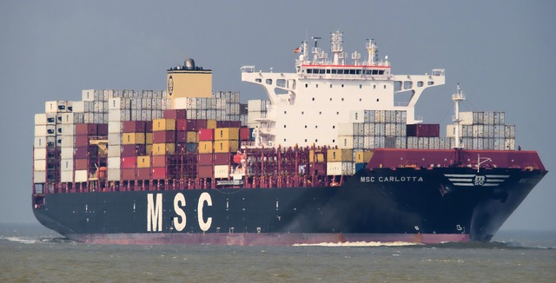
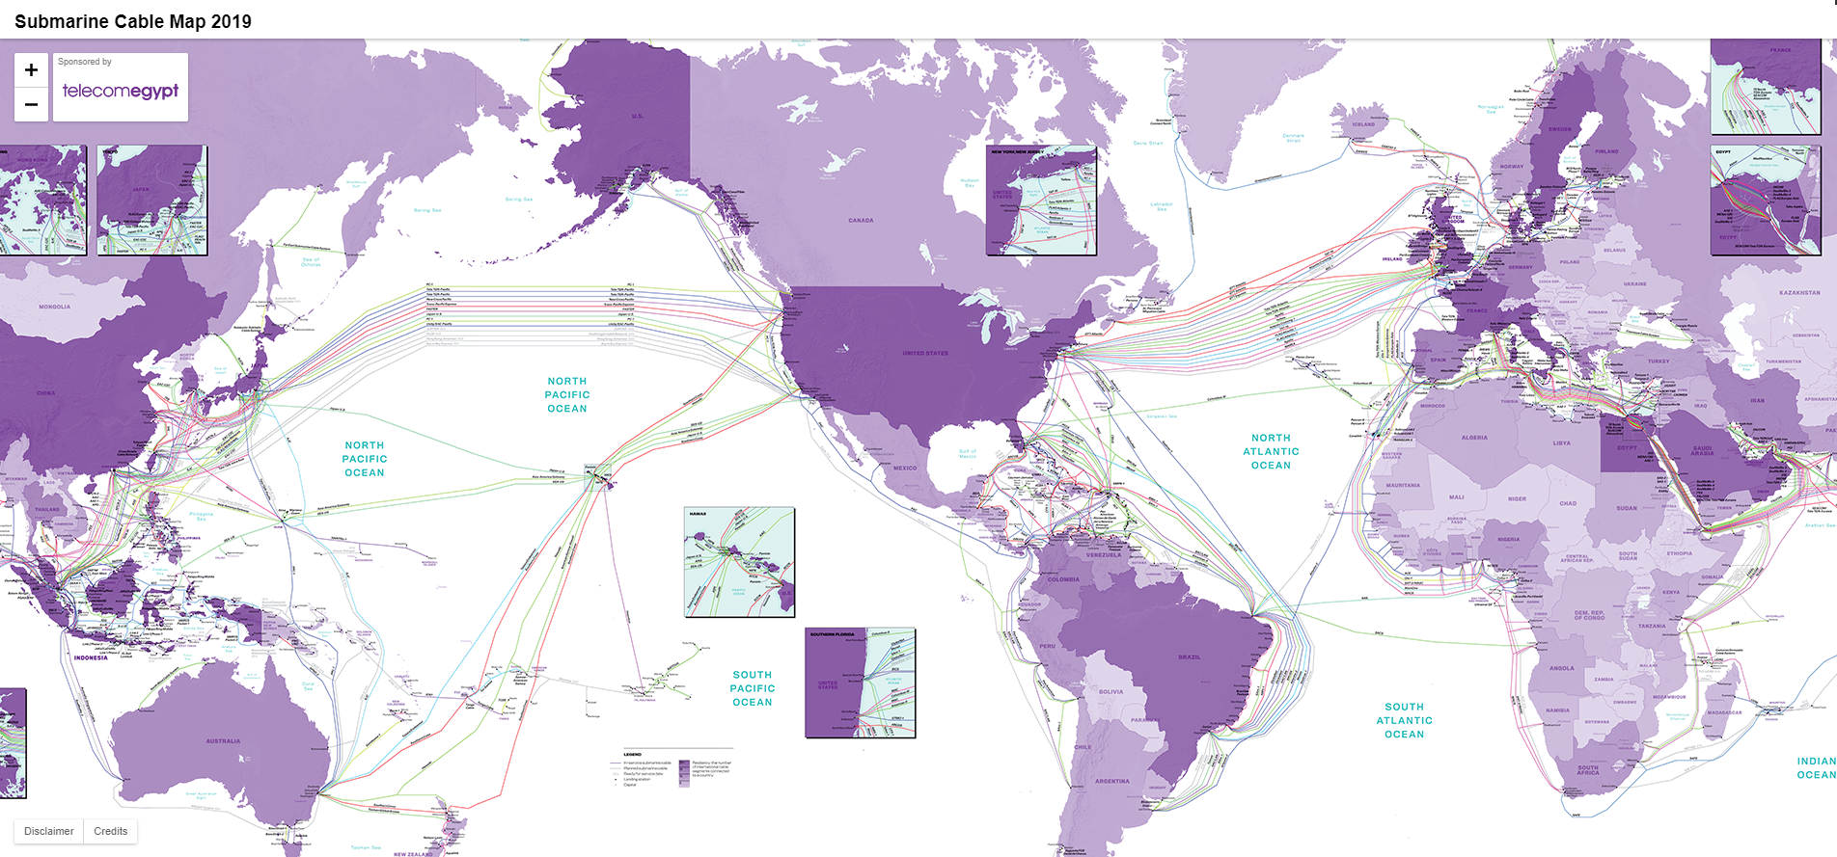
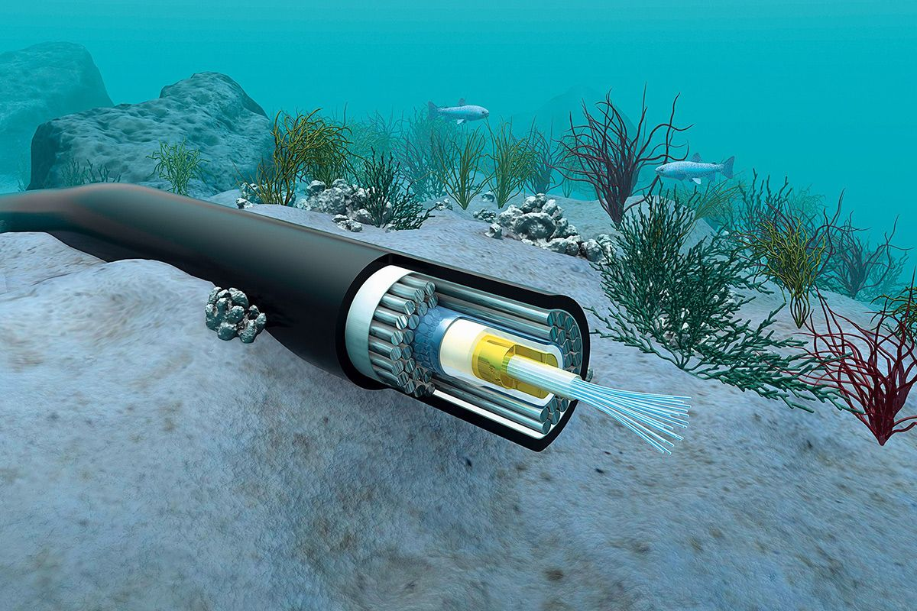
94%
99,9%
MODELO DE GLOBALIZACION DEL MUNDO

Slide 9
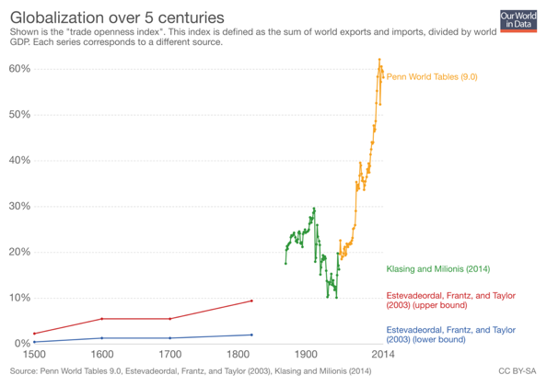

Slide 10
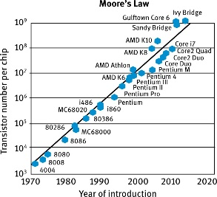
LEY DE MOORE:
PROCESAMIENTO SE
DUPLICA CADA 24 MESES
ESCENARIO ACTUAL:
EL CAMBIO
ES CONSTANTE

Slide 11
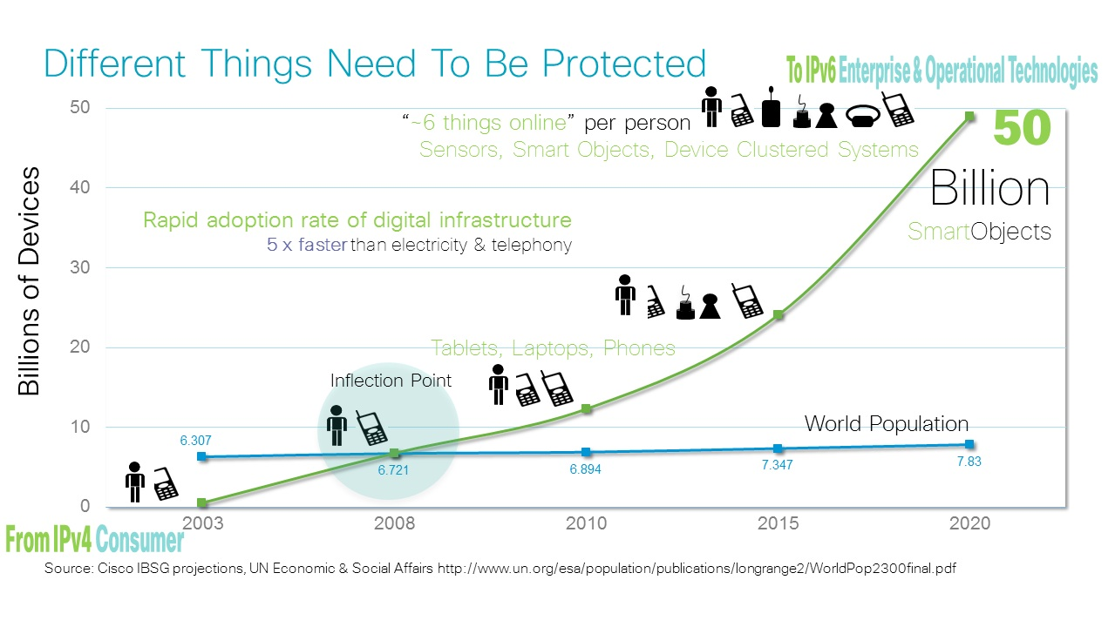

Slide 12
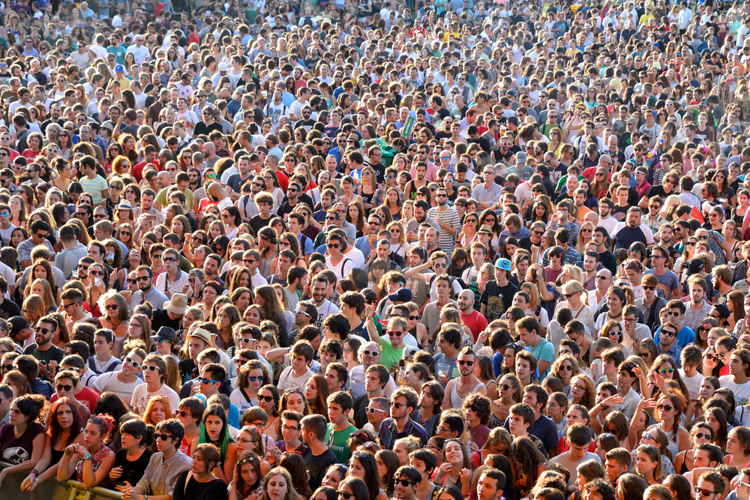

Slide 13
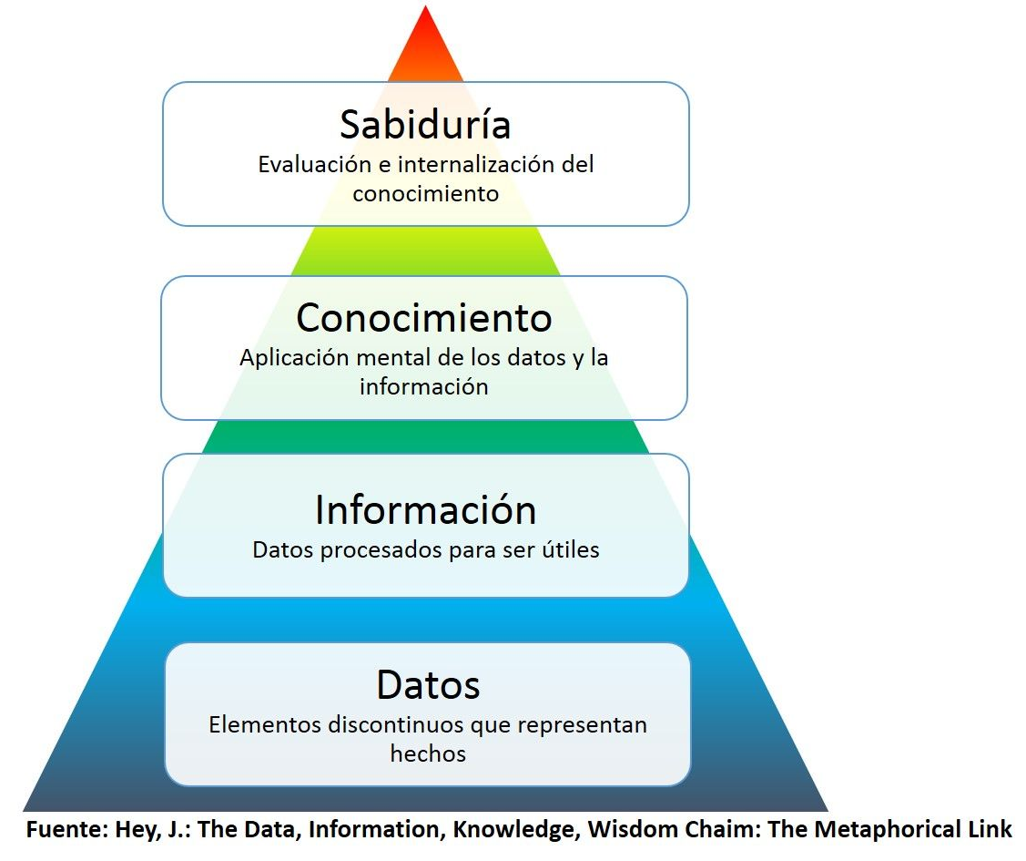
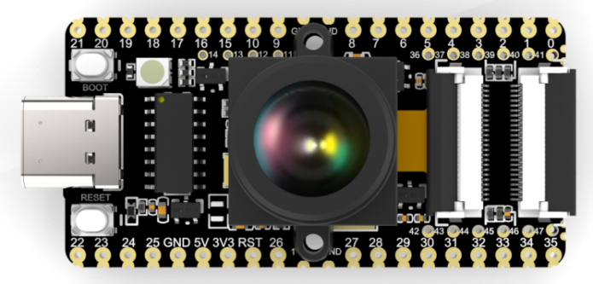

Slide 14
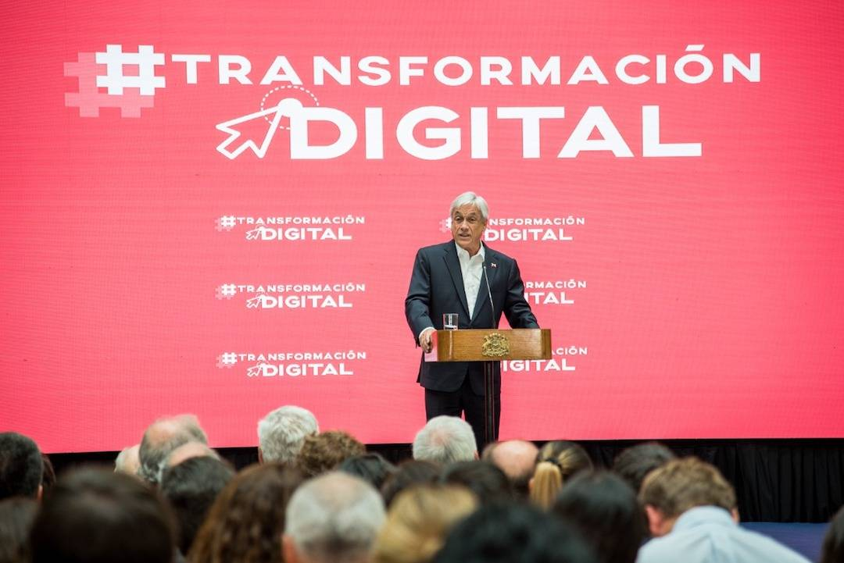

Slide 15
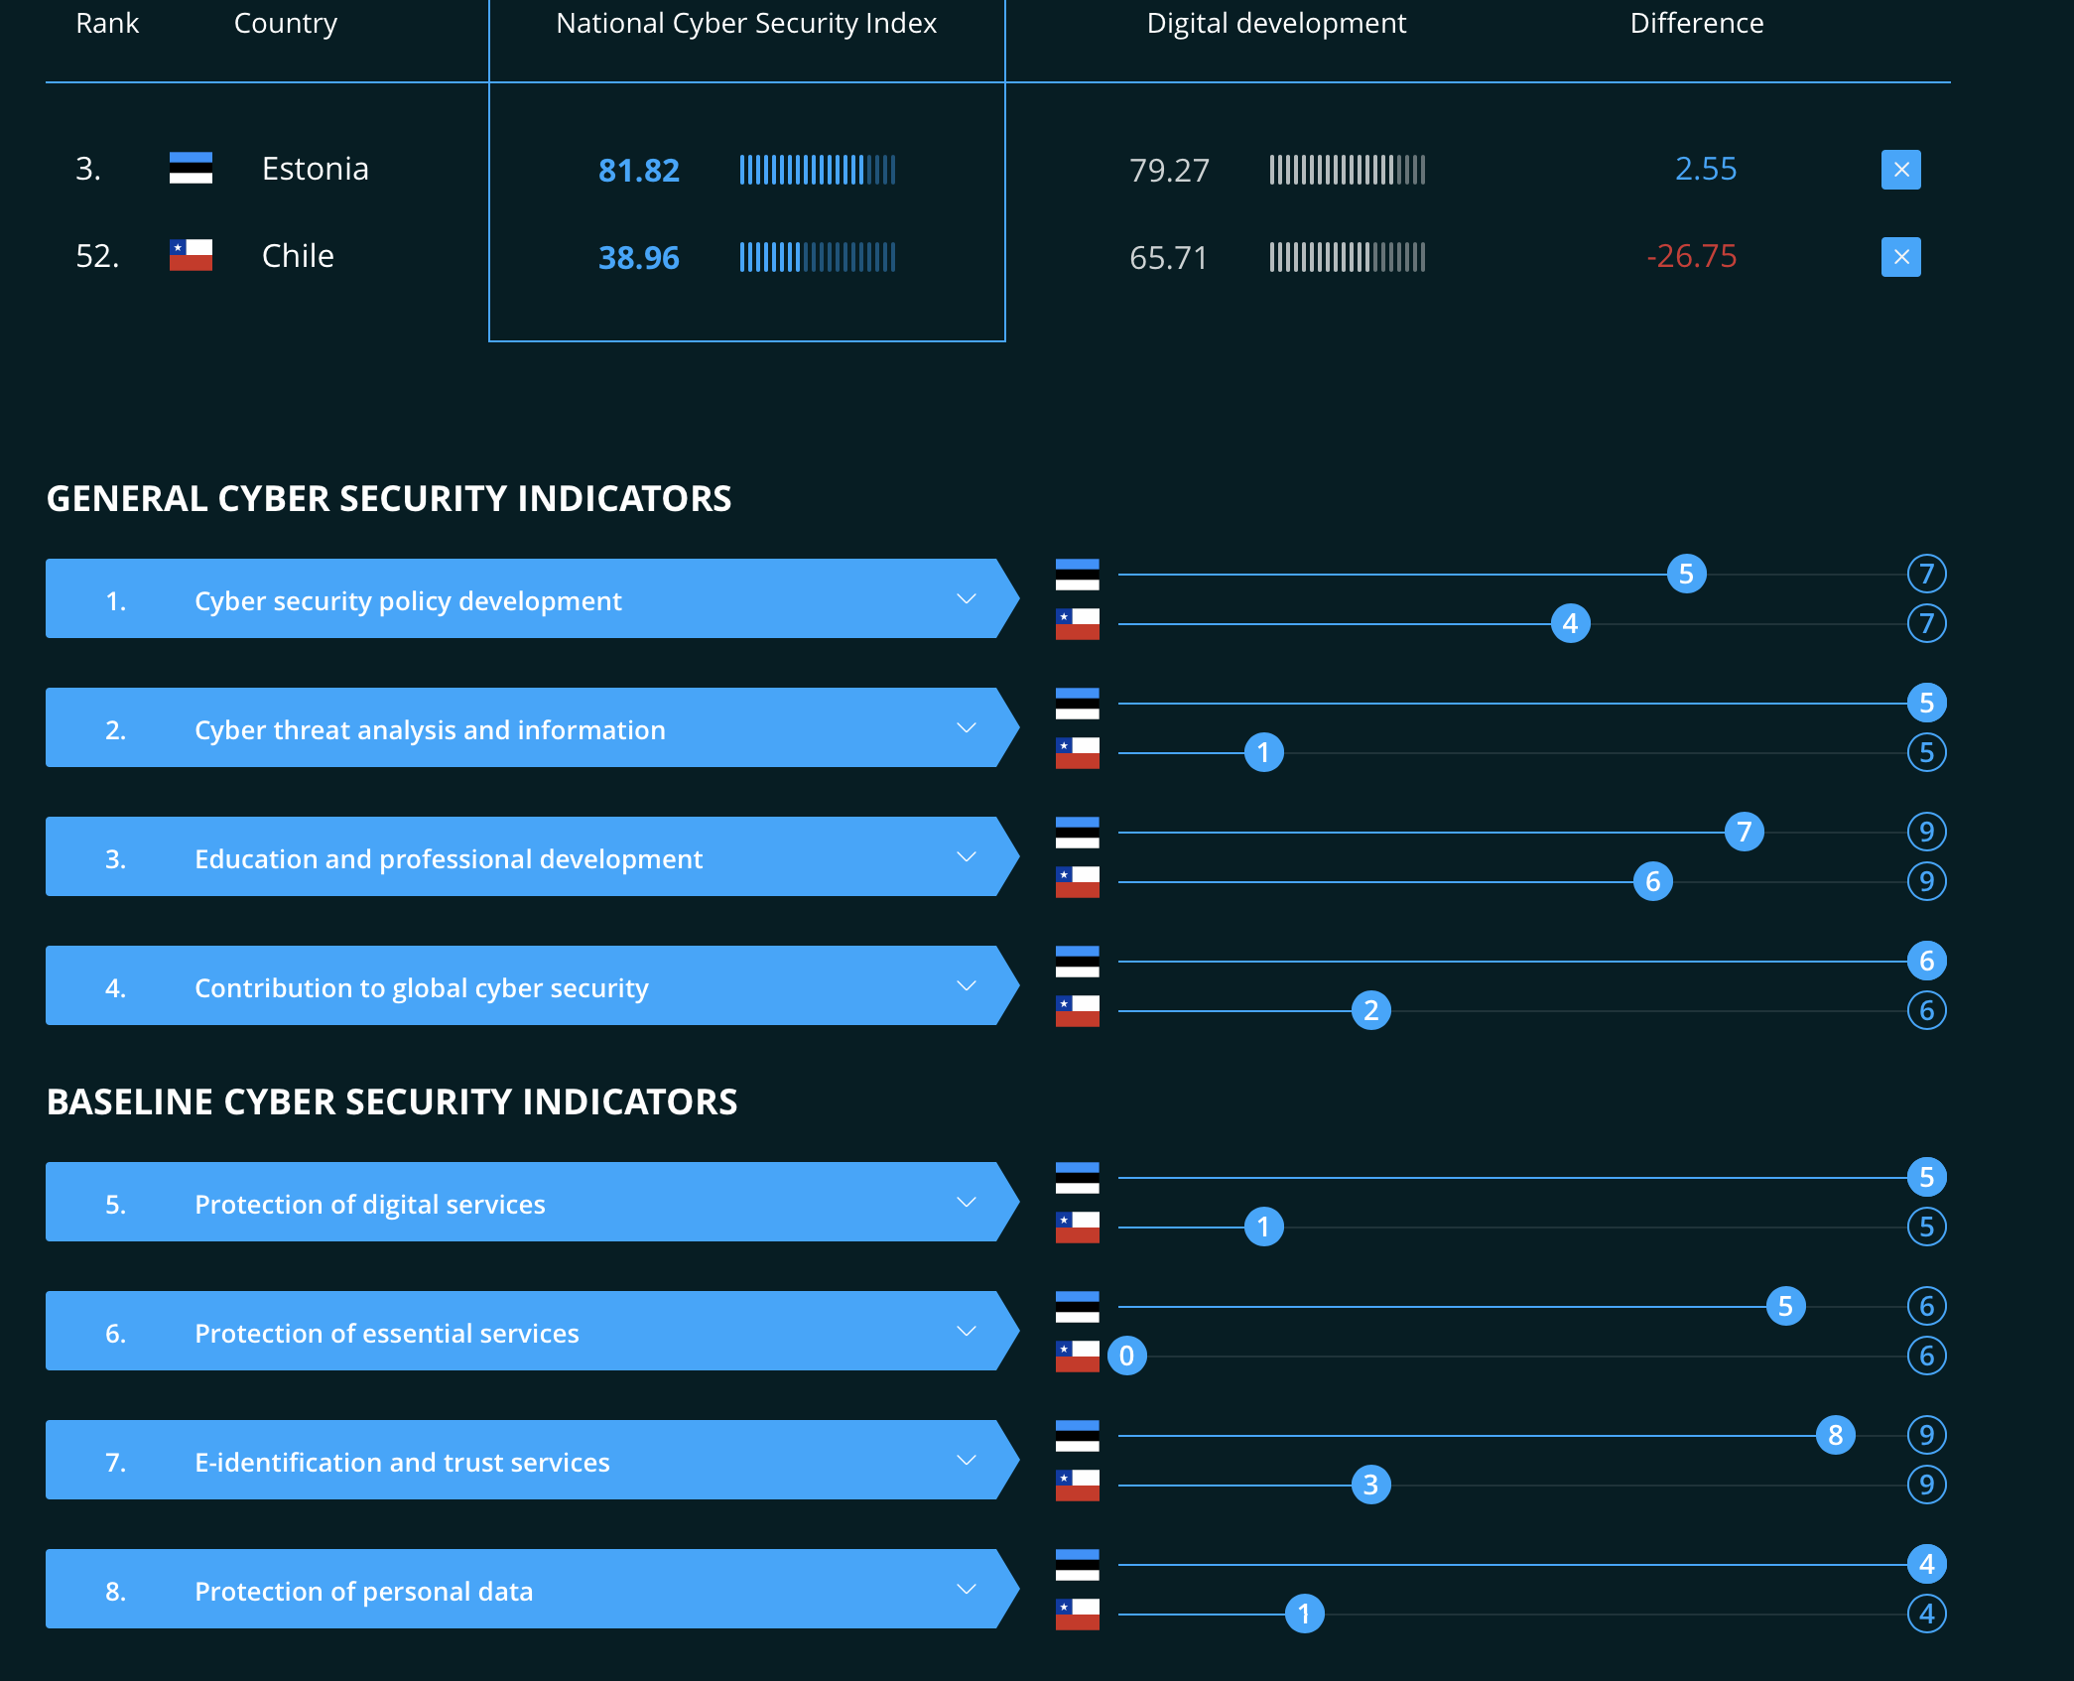
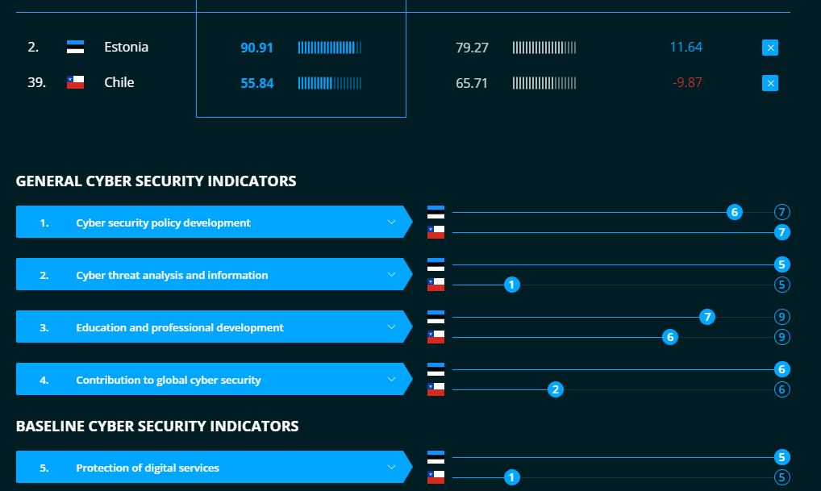
SOCIEDAD
DIGITAL
SEGURA
2019
https://ncsi.ega.ee/

Slide 16
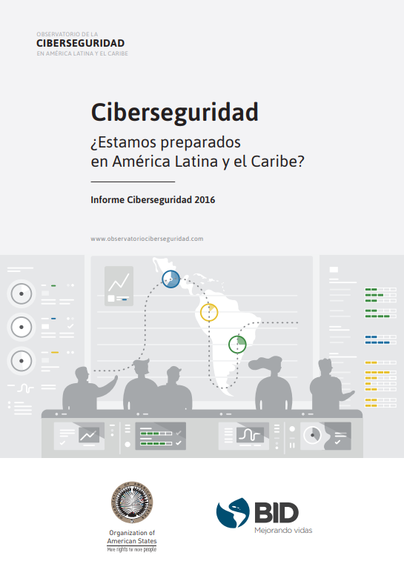
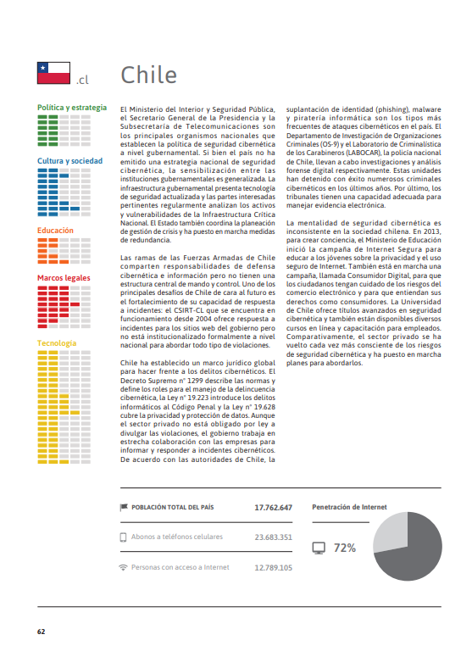
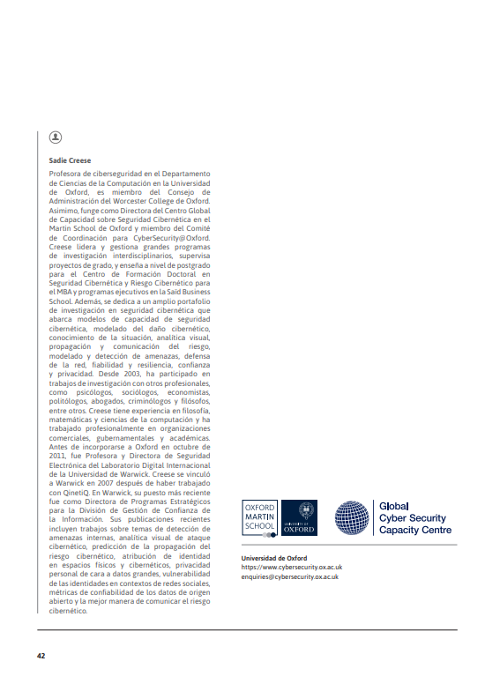
DONDE ESTÁBAMOS
REPORTE CIBERSEGURIDAD OEA

Slide 17
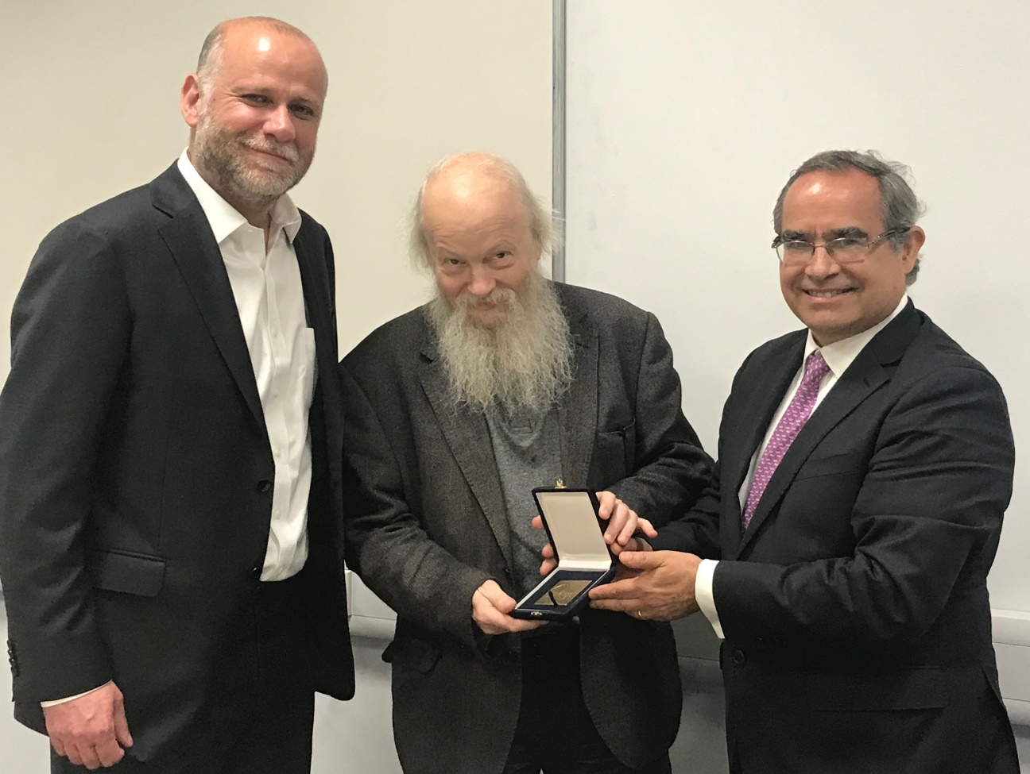
SEPTIEMBRE
2018
MODELO DE MADUREZ PARA NACIONES
CMM

Slide 18
HACIA DONDE VAMOS
MODELO DE MADUREZ PARA NACIONES (CMM)
GESTIÓN DEL RIESGO A TRAVÉS DE
ESTÁNDARES, ORGANIZACIONES Y TECNOLOGÍA
FORMULACIÓN DE POLÍTICA Y
ESTRATEGIA DE CIBERSEGURIDAD
PROMULGACIÓN DE UN MARCO
JURÍDICO Y REGULATORIO
DE CIBERSEGURIDAD
FOMENTO EN LA SOCIEDAD DE UNA CULTURA
RESPONSABLE EN CIBERSEGURIDAD
DESARROLLO DE CONOCIMIENTO
EN CIBERSEGURIDAD

Slide 19
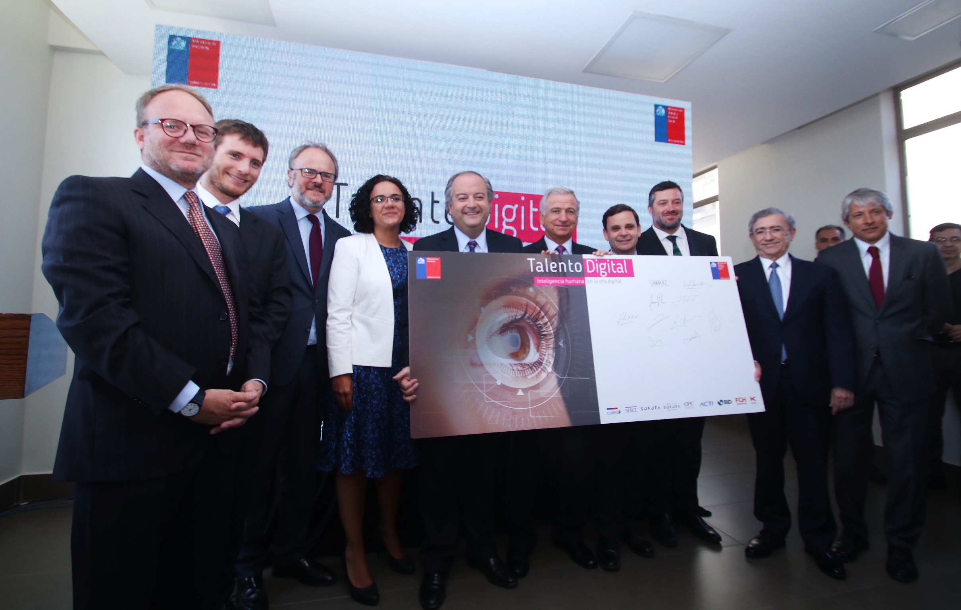
ALFABETIZACIÓN DIGITAL

Slide 20
BRECHA
DE
GÉNERO
REVISTA
COSMOPOLITAN
SEPTIEMBRE
2018

Slide 21
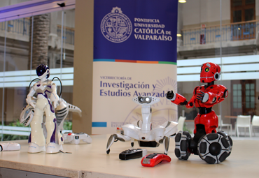
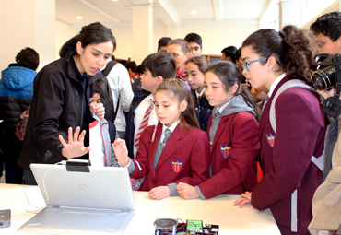

Slide 22
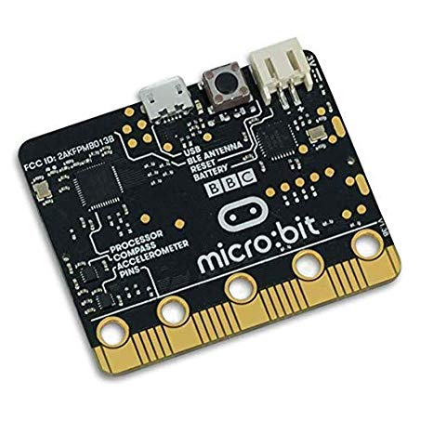
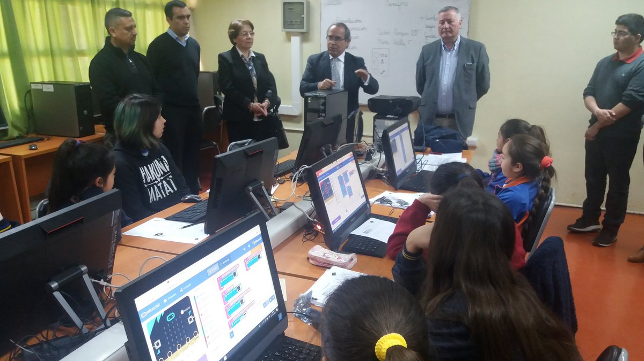
OCTUBRE 2018 - PANQUEHUE
BRECHA
DE
GÉNERO

Slide 23
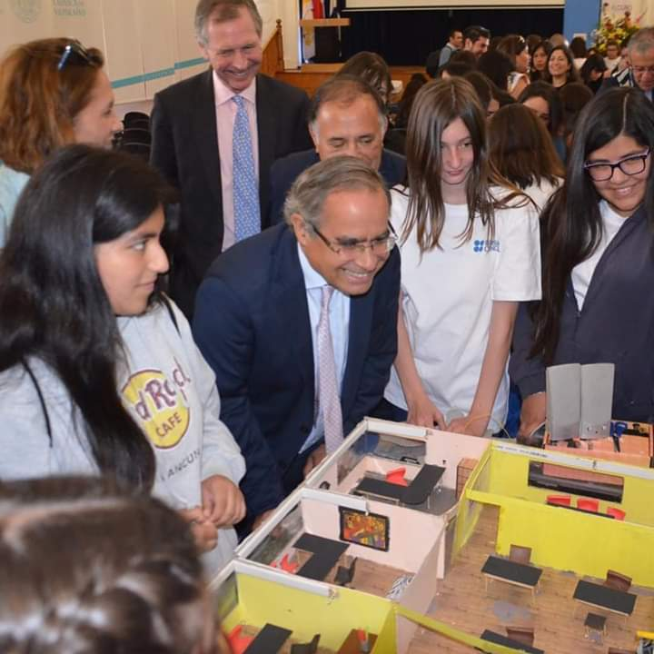
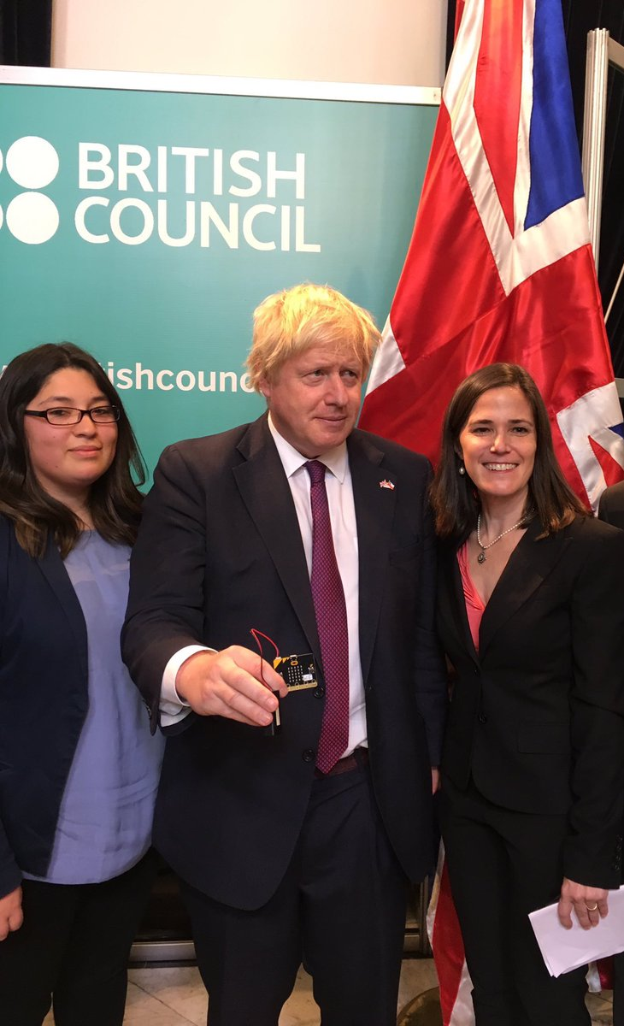
NOVIEMBRE 2018
ALCUBO
PUCV

Slide 24
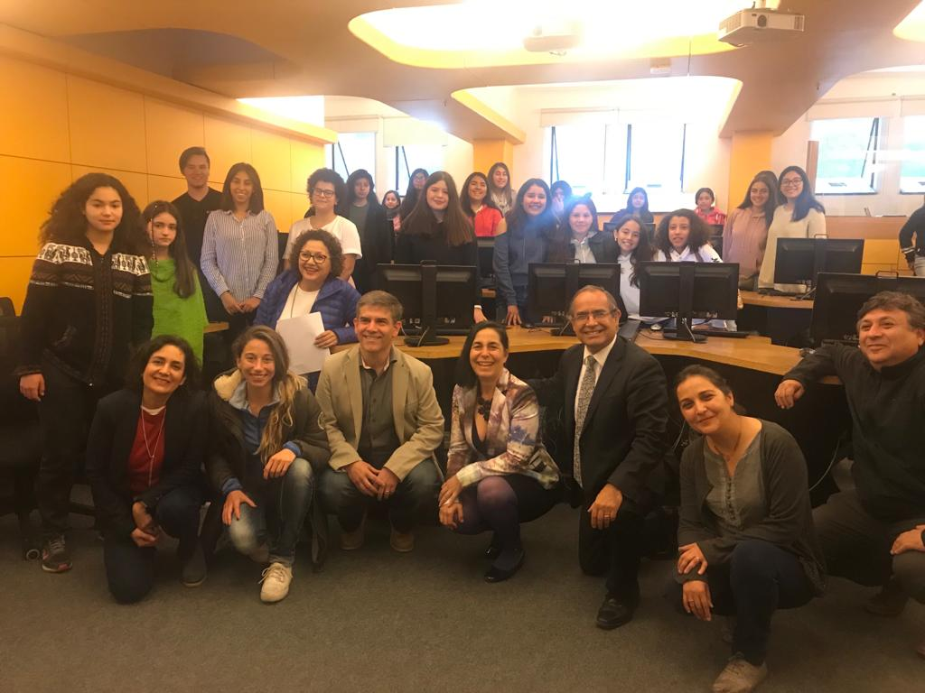
CURSO PARA
NIÑAS EN USM
SABADOS
MARZO 2019

Slide 25
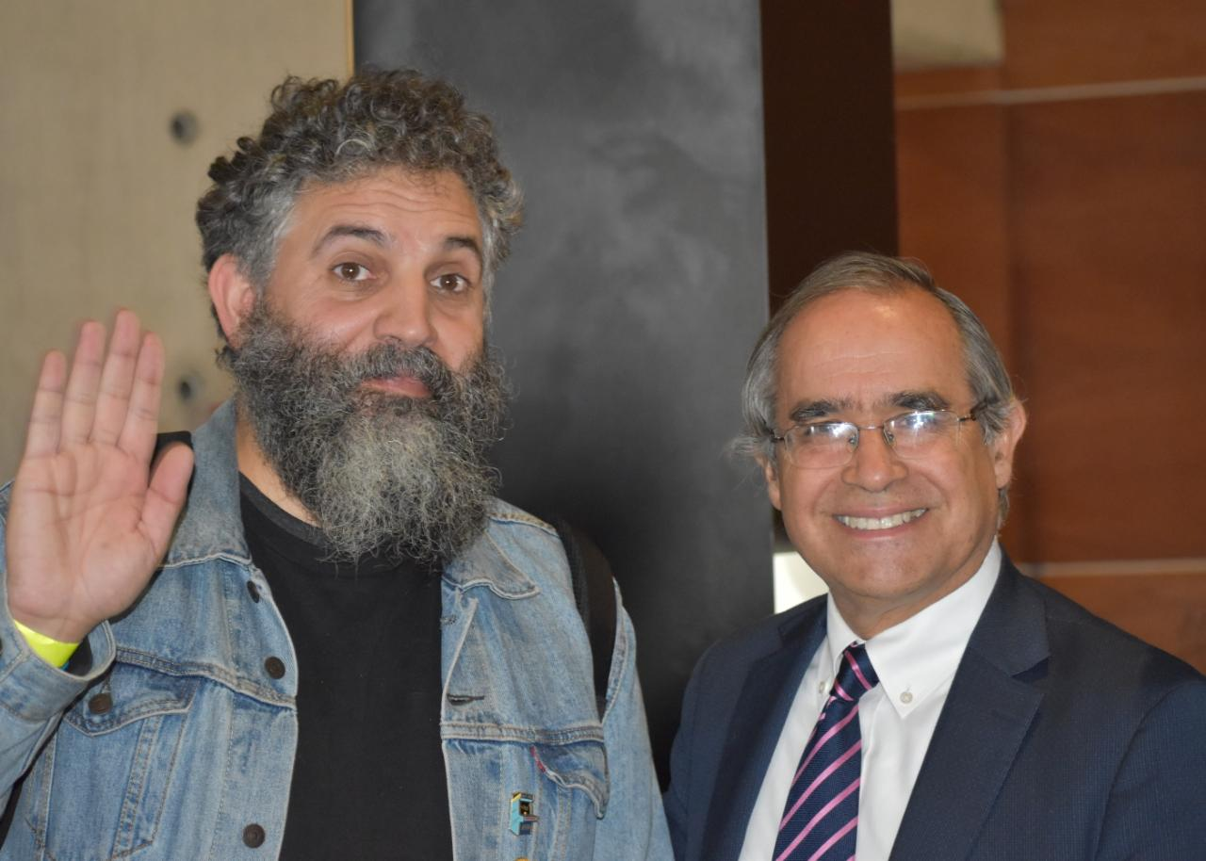
ABRIL 2019
DAVID
CUARTIELLES
COFUNDADOR
ARDUINO

Slide 26
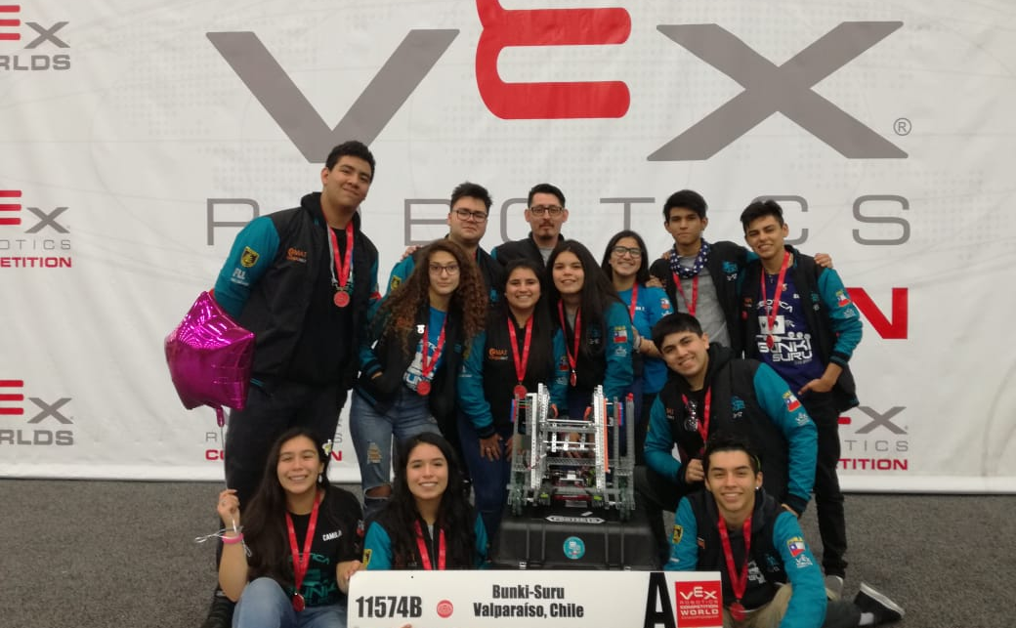
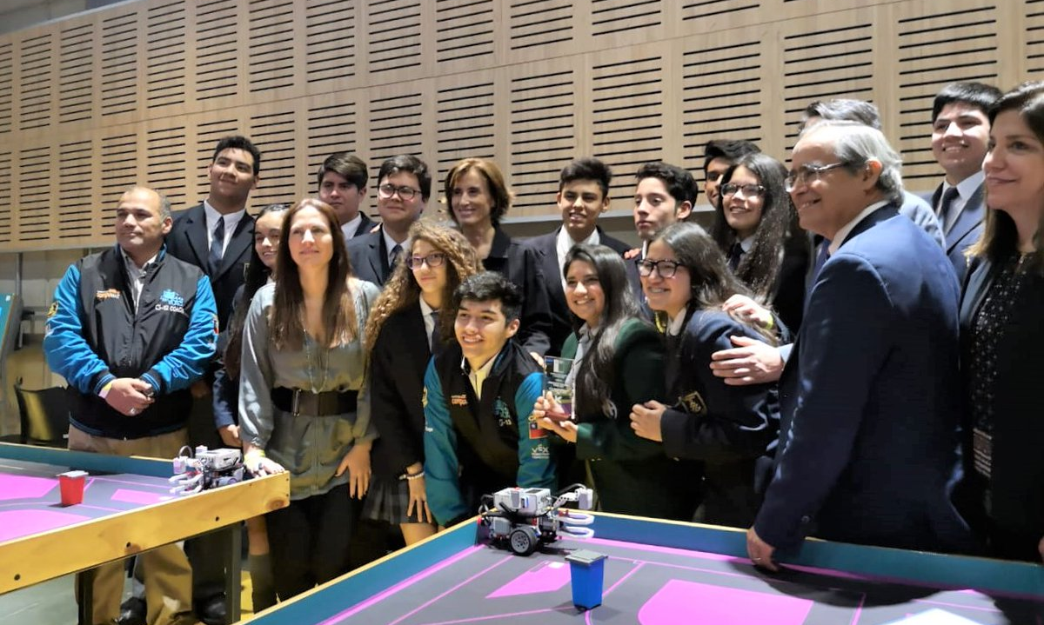
ABRIL 2019 COLEGIO PATRICIO LYNCH – PLAYA ANCHA

Slide 27
8 a 12 años
13 a 17 años
18 a 24 años
Plan a 16 años
Compromiso
a 8 años

Slide 28
VALPARAÍSO REGIÓN
AGRO INDUSTRIAL
LOGISTICA INTEGRADA
PORTUARIA
OCEÁNICA
LA REGIÓN “QUE LE DA EL ANCHO A CHILE”

Slide 29
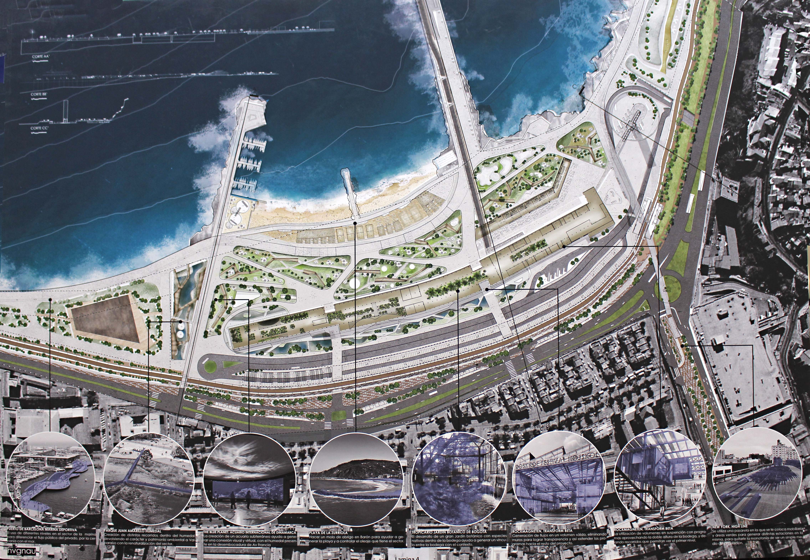
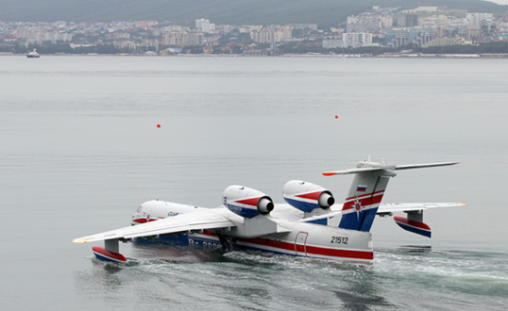
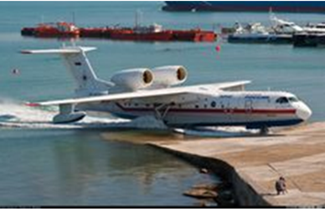
PARQUE
BARÓN
TERMINAL
OCEANICO
PASAJEROS
CONOCIMIENTO
CIENCIA

Slide 30
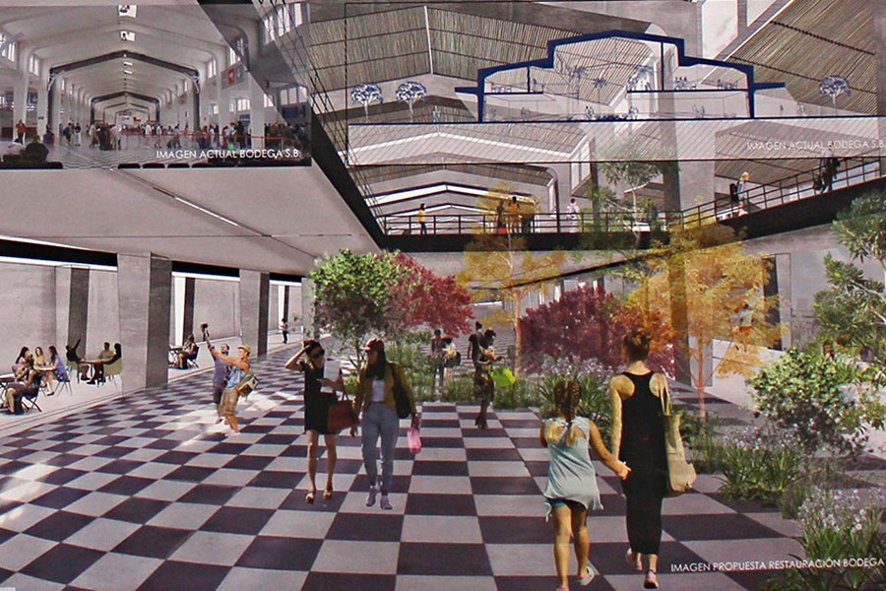
PARQUE
BARÓN
TERMINAL
OCEANICO
PASAJEROS
CONOCIMIENTO
CIENCIA

Slide 31
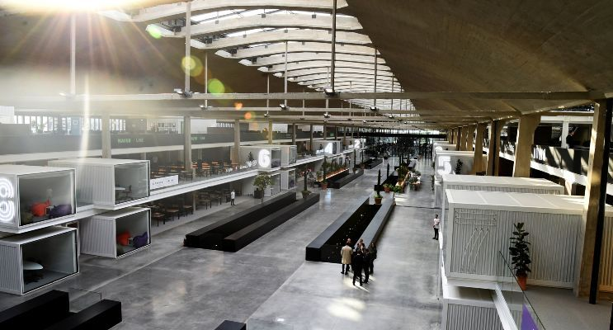
Station F
Paris – Junio 2017

Slide 32
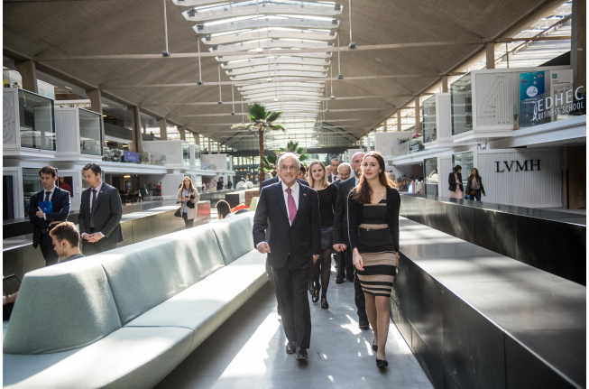
Station F
Paris
Octubre 2018

Slide 33
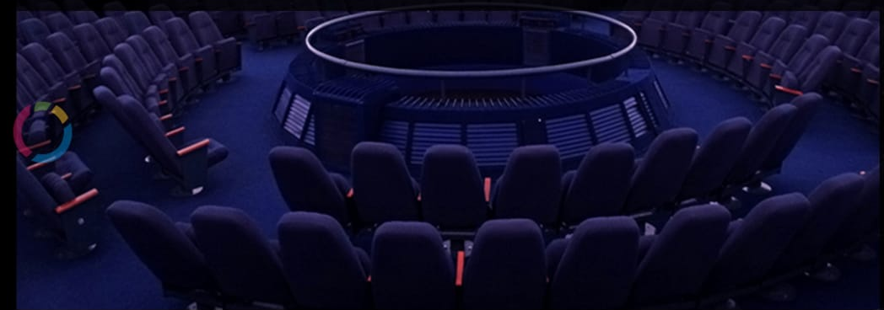
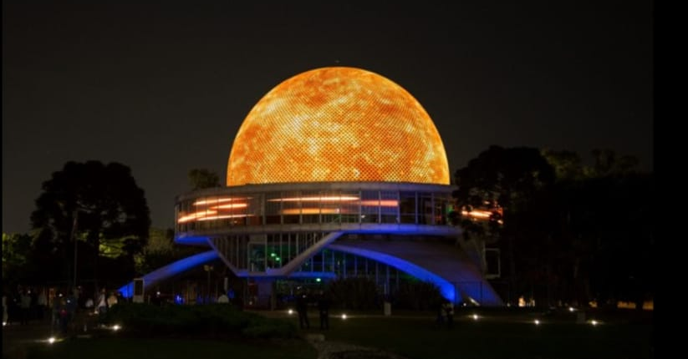
VALES DEL CONOCIMIENTO

Slide 34
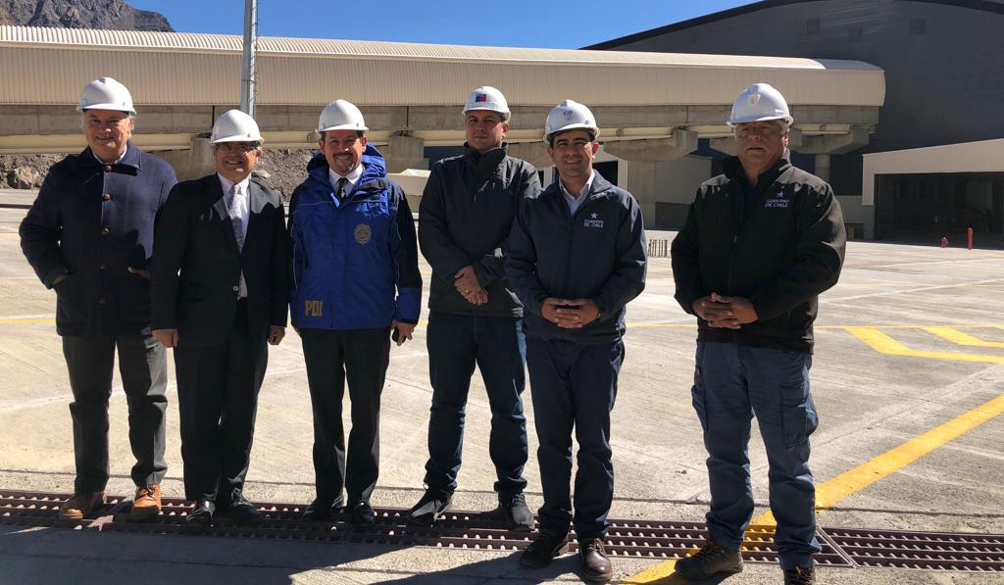
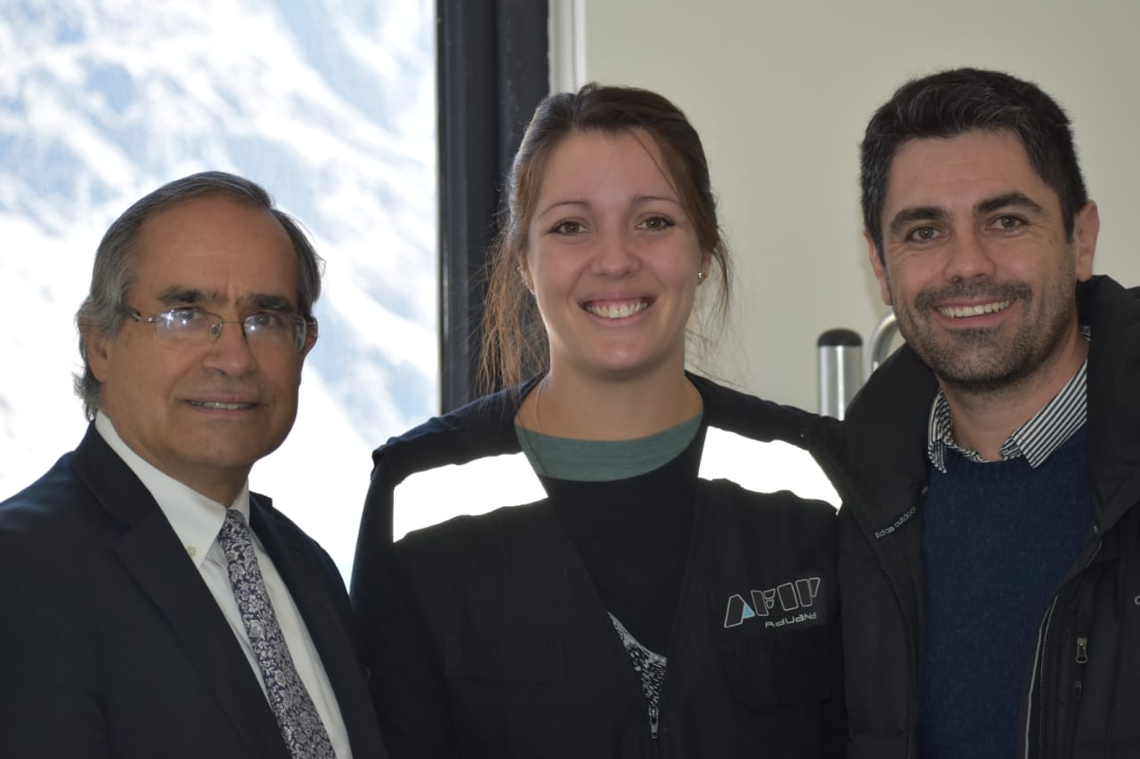
Paso Libertadores
Integración 4.0
¿ Blockchain ?

Slide 35
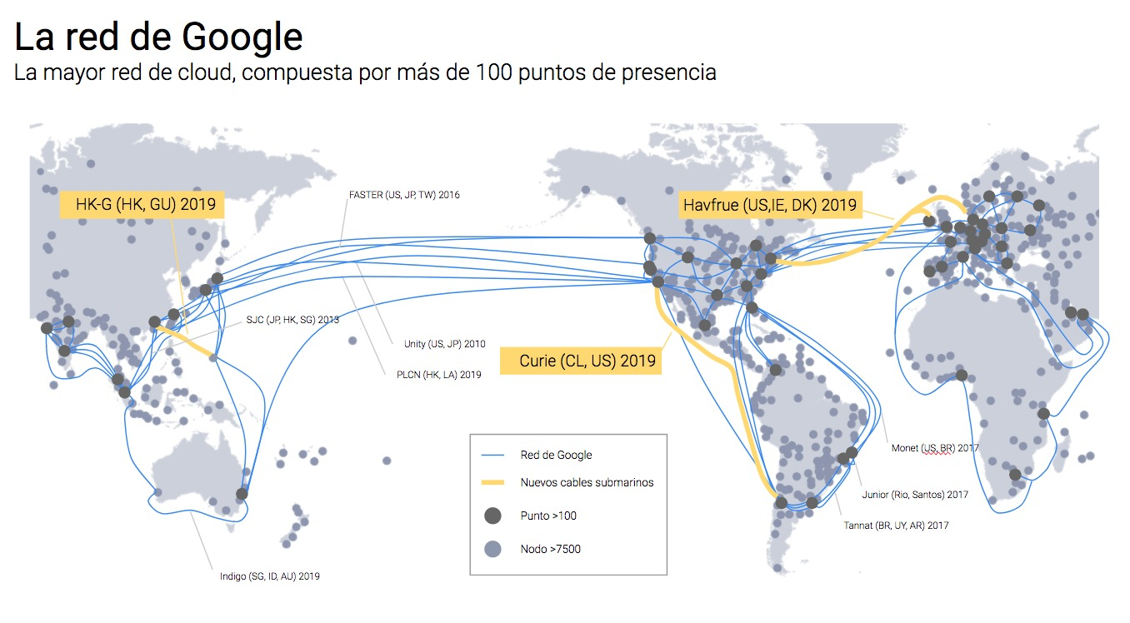
URBANIZACION DIGITAL

Slide 36
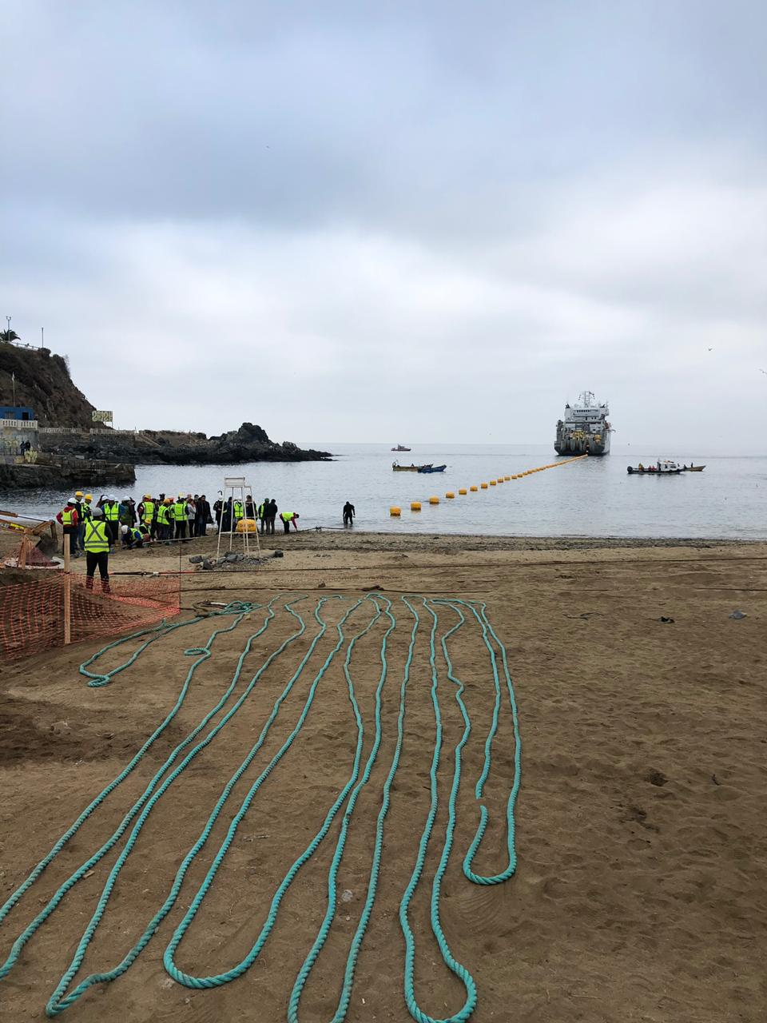
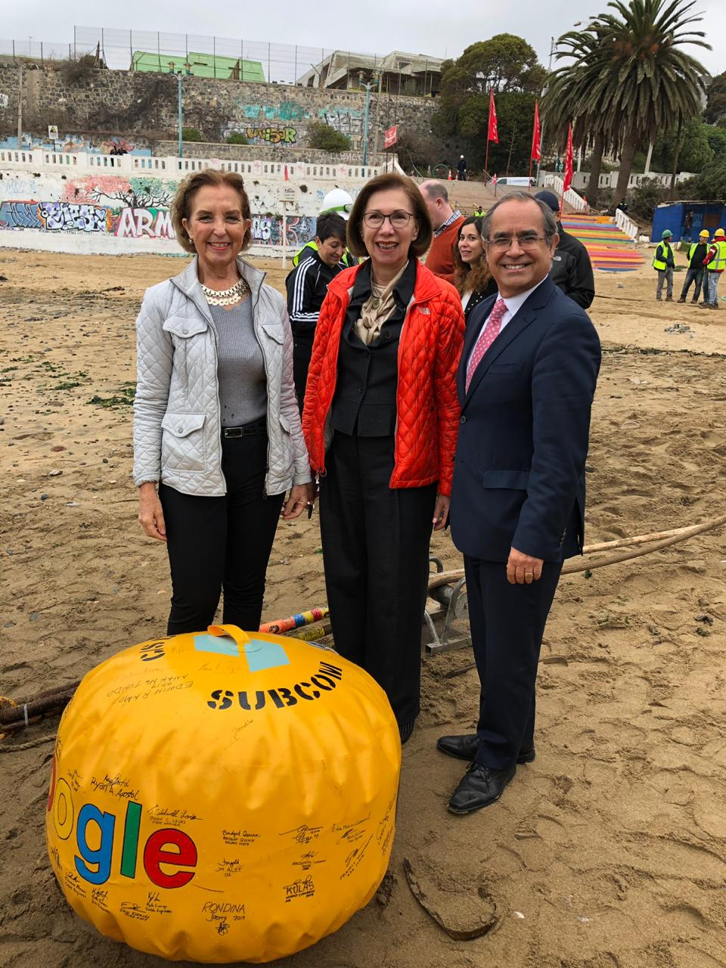
ABRIL
2019
JAYNE
STOWELL

Slide 37
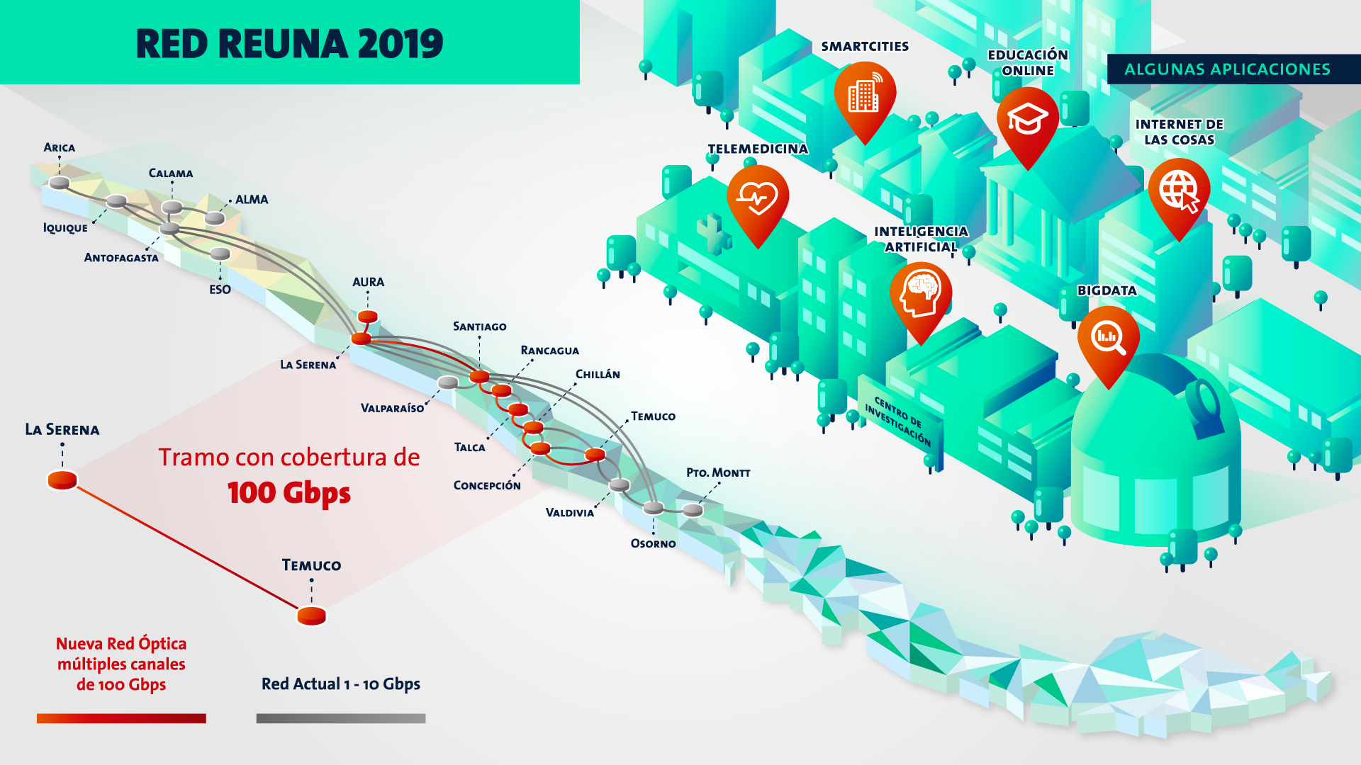
URBANIZACION DIGITAL

Slide 38
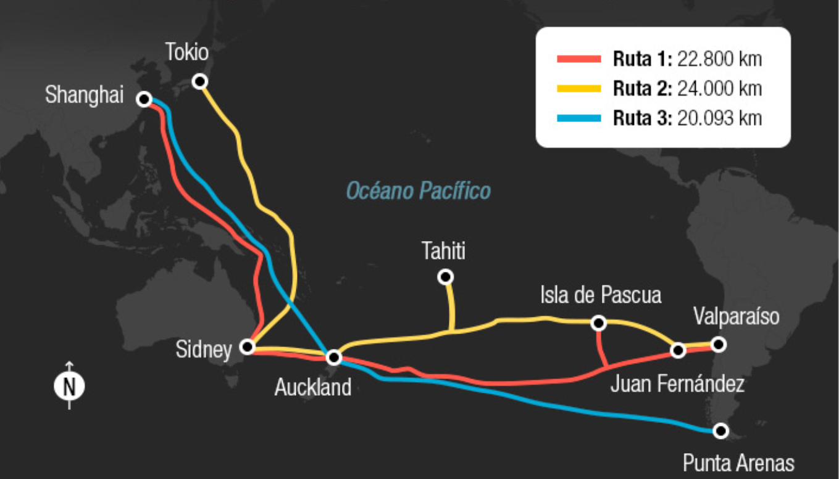
URBANIZACION DIGITAL

Slide 39
12 Marzo
URBANIZACION DIGITAL

Slide 40
LA ARQUITECTURA PARA UN SISTEMA NACIONAL
CULTURA CIBERSEGURIDAD
MES CHILENO DE LA CIBERSEGURIDADA
GOBERNANZA
CIBERSEGURIDAD
AGENCIA
CSIRTS
PROTECCION DE
DATOS PERSONALES
PROTECCION DE
INFRAESTRCTURA
CRÍTICA INFORMACIÓN
CONVENIO DE BUDAPEST
MANUAL DE TALLIN Ver 2.0
Leyes Nacionales de Persecución del delito informático
Tratados Internacionales – Convenios – Leyes de alcance Internacional

Slide 41
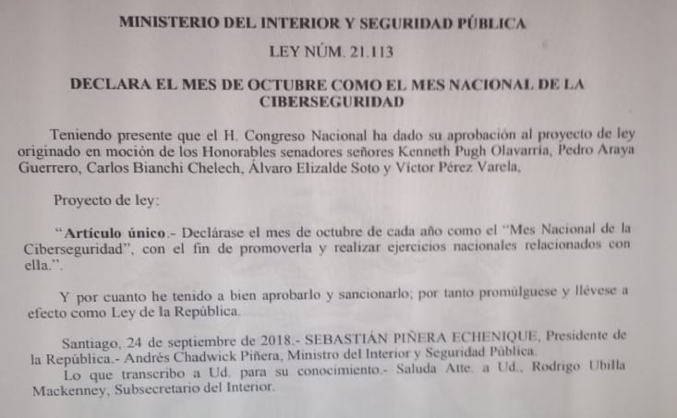
DIARIO OFICIAL – 1 OCTUBRE 2018
LEY 21.113

Slide 42
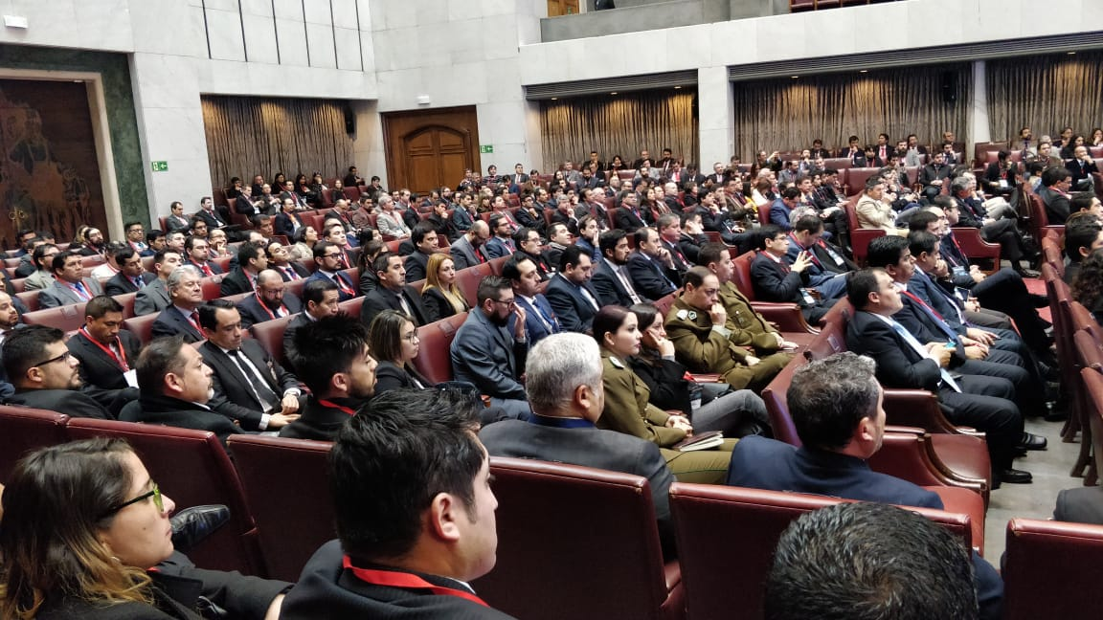
LANZAMIENTO – 1 OCTUBRE 2018

Slide 43
LANZAMIENTO – 1 OCTUBRE 2018
ALFABETIZACIÓN DIGITAL

Slide 47
CASO ESPAÑOL – LEON (DESCENTRALIZADO)
INCIBE
INSITITUTO
CIBERSEGURIDAD
ESPAÑOL
MINISTERIO
ECONOMIA

Slide 48
EJERCICIOS INTERNACIONALES
#CyberEx18, una iniciativa de la OEA (Organización de los Estados Americanos), INCIBE (Instituto Nacional de Ciberseguridad de España) y CNPIC (Centro Nacional de Protección de Infraestructuras y Ciberseguridad)
El campeonato ha contado con 300 participantes, de 35 países, repartidos en 75 equipos, de los cuales el 42% eran del sector privado; un 32% del sector público, un 10% académico y un 8% militar.
13 de junio de 2018 entre las 14:00 UTC y las 22:00 UTC.
EJERCICIOS NACIONALES

Slide 49
https://www.ccdcoe.org/
EJERCICIOS
CIBERSEGURIDAD

Slide 50
TRANSFORMACION DIGITAL SEGURA
INCIBE
INSITITUTO
CIBERSEGURIDAD
ESPAÑOL
INCIBER
INSITITUTO NACIONAL
CIBERSEGURIDAD

Slide 51
VALPARAÍSO – Marzo 2019
Ciencia, Tecnología, Conocimiento e Innovación

Slide 52
VALPARAÍSO – Marzo 2019
E = C * i
VALPARAÍSO Región de Conocimiento e Innovación

Slide 53
VALPARAÍSO – Madurez – Abril 2019
m = e * i
C* C = C
2
VALPARAÍSO Región de Conocimiento e Innovación

Slide 54
VALPARAÍSO – Madurez – Abril 2019
2
E = m*C
VALPARAÍSO Región de Conocimiento e Innovación

Slide 55
TELEVISION DIGITAL SATELITAL NACIONAL GRATUITA
LEY 20.750

Slide 56
29 MARZO 2019 CURARREHUE
INCLUSIÓN DIGITAL

Slide 57
URBANIZACIÓN DIGITAL
ALFABETIZACIÓN DIGITAL
INCLUSIÓN DIGITAL

Slide 58
La Sociedad Digital Segura
“No es la especia mas fuerte la que sobrevive,
sino, la que mejor se adapta a los cambios”
Charles Darwin
Valparaíso: Julio 1834
pugh.cl

Slide 59
VALPARAISO REGIÓN
TRANSFORMACIÓN
DIGITAL SEGURA

